Slide 1

习近平文化思想概论
第十二章 开创新时代宣传思想文化工作新局面
康翟

Slide 2

内容提要
01
正本清源、举旗定向
02
旗帜鲜明反对西方所谓普世价值
03
文艺不能迷失在市场经济的大潮里

Slide 3
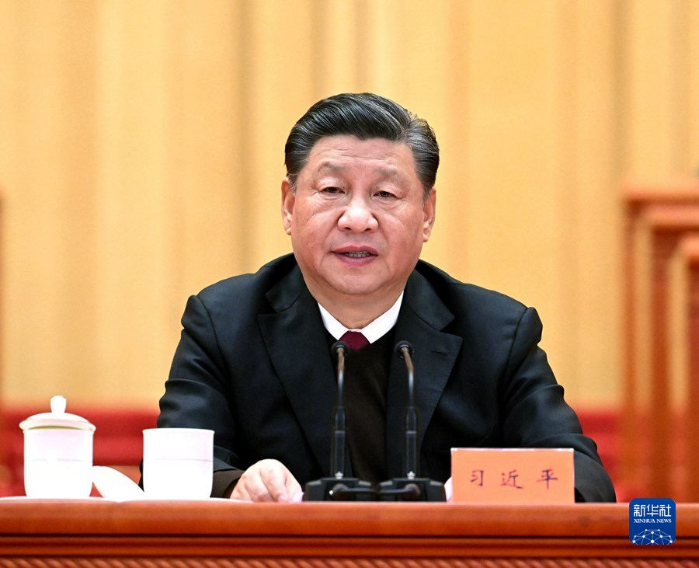
担责，推动新时代宣传思想文化工作不断强起来
习近平总书记对各级领导干部提出明确要求，“要亲力亲为，既要做实干家，又要做宣传家”。坚持党的文化领导权，做好新时代宣传思想文化工作，关键在人，关键在干部人才队伍。
坚定政治方向，建强工作队伍。一支政治过硬、本领高强、求实创新、能打胜仗的宣传工作队伍，正以高度的责任感使命感，奋力开创新时代宣传思想文化工作新局面。
新闻舆论工作者要转作风改文风，俯下身、沉下心，察实情、说实话、动真情，努力推出有思想、有温度、有品质的作品。”习近平总书记谆谆告诫。

Slide 4
正本清源 举旗定向
从党长期执政的高度看，宣传思想文化工作事关党的前途命运。
从民族复兴的目标看，宣传思想文化工作事关民族凝聚力和向心力。
从强国建设的要求看，宣传思想文化工作事关国家长治久安。

Slide 5
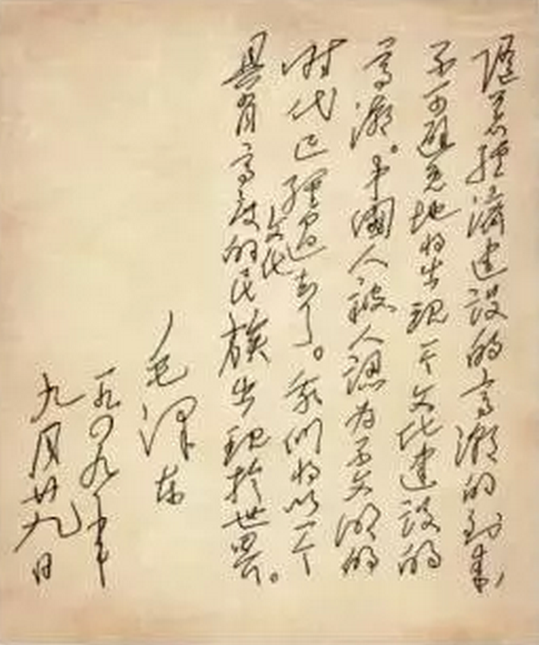
文化与经济的关系
管仲：仓廪实而知礼节，衣食足而知荣辱。
毛泽东：随着经济建设高潮的到来，不可避免地将出现一个文化建设的高潮。中国人被人认为不文明的时代已经过去了。我们将以一个具有高度文化的民族出现于世界。

Slide 6

文化与文明的关系
City·Civil·Civilization
Cultivate·Culture·Agriculture
文明可以按路线图去大力建设，文化则需要精心涵育与呵护

Slide 7
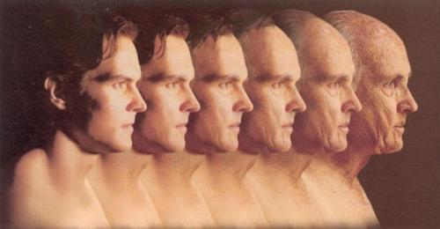
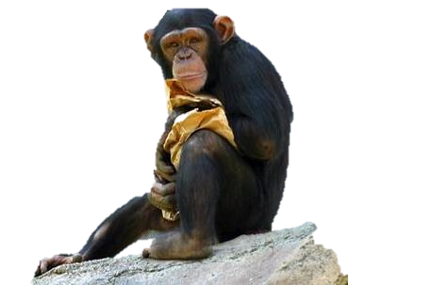
文化与人性的关系
文化是人类特有的现象，文化传承也使得人与其他一般动物区别开来。

Slide 8
明体达用 体用贯通
“一个民族的复兴需要强大的物质力量，也需要强大的精神力量。”
着力夯实全民族全社会思想道德基础
高度重视哲学社会科学

Slide 9
思想武器 行动指南
习近平文化思想，为做好新时代新征程宣传思想文化工作、担负起新的文化使命提供了强大思想武器和科学行动指南。
坚定文化自信，就是要立足中华民族伟大历史实践和当代实践，用中国道理总结好中国经验，把中国经验提升为中国理论，实现精神上的独立自主。

Slide 10
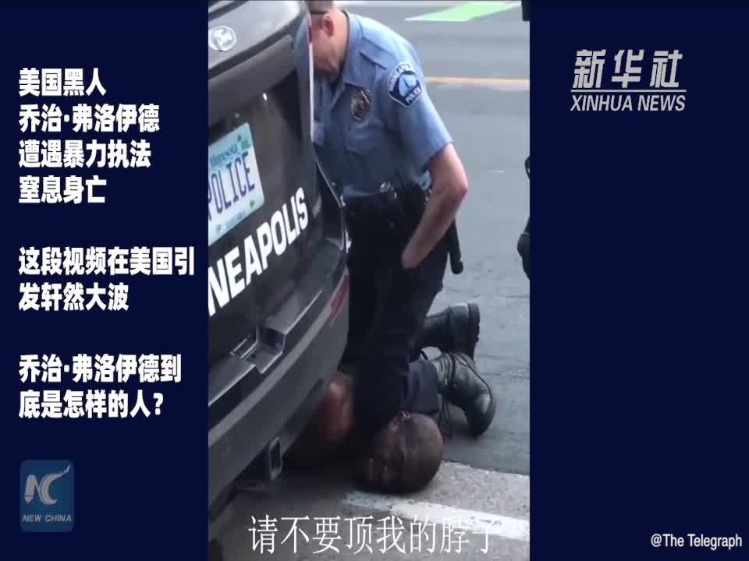
旗帜鲜明反对西方所谓的“普世价值”
“普世价值”作为西方资本主义意识形态的强势话语，有其特定内涵和政治用意。西方资产阶级极力将“自由”、“民主”、“人权”等价值观美化成“普世价值”，为实现他们的全球霸权图谋张目。
“普世价值”在西方国家未能真正“普适”：种族歧视、劳资对立、金钱政治、贫富分化、社会撕裂、人权无保障等在一些西方国家长期存在。
事实一再证明，随“普世价值”而至的并非“自由”、“民主”、“人权”的春天，而是民不聊生、生灵涂炭的寒冬。

Slide 11
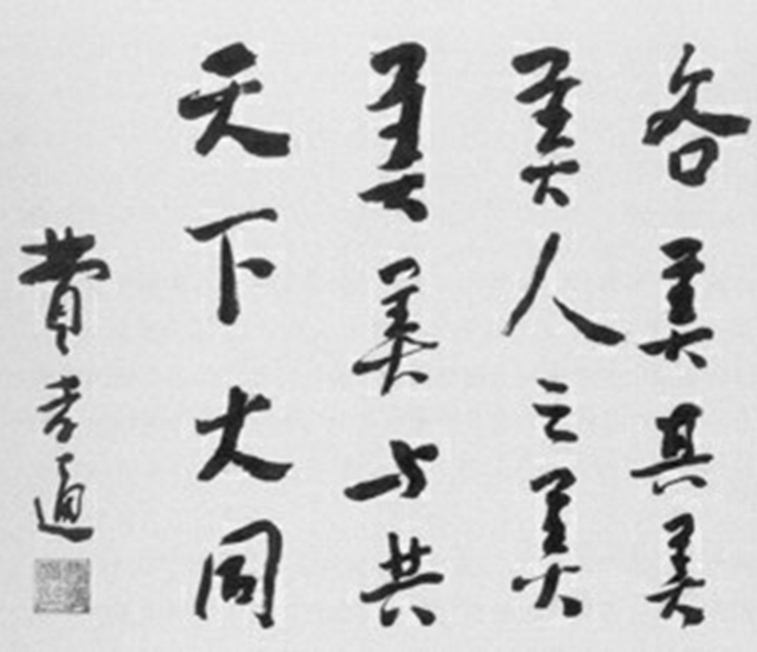
文化自觉：一种自知之明
文化自觉指生活在一定文化中的人对其文化有“自知之明”，明白它的来历、形成过程所具的特色和它发展的趋向，不是“复旧”，也不是“全盘西化”或“全盘他化”。
台阶的故事

Slide 12
文化自信的内涵与路径
文化自信是一个民族、一个国家以及一个政党对自身文化价值的充分肯定和积极践行，并对其文化的生命力持有的坚定信心。
路径一：反思与对话。反思自我，对话他者，在比较中明晰自身方位。
路径二：深入田野与耕读经典。从现实生活和人们的实际需要出发体察文化，在经典著作的研读中加深认识。

Slide 13
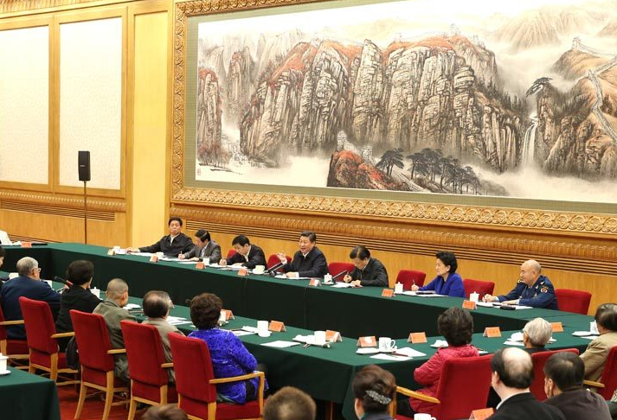
文艺不能迷失在市场经济大潮中
文艺是时代前进的号角，最能代表一个时代的风貌，最能引领一个时代的风气。
社会主义文艺本质上是人民的文艺。
社会主义文艺是坚持社会效益为先的文艺。

Slide 14
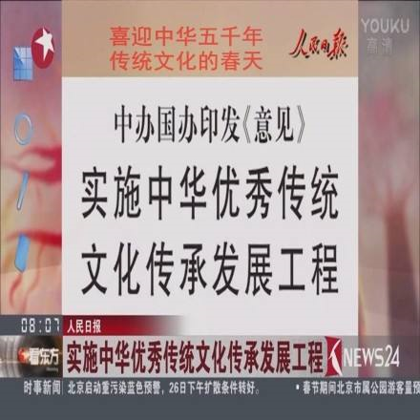
在世俗化时代创造高质量精神生活
利用传统资源：“内在超越”的观念
克服“内在超越”传统之弱点：同时改造主体精神与客观世界
  引入“外在超越”作为补充，建立一套客观可行的公正政治法律制度助推“超凡入圣”

Slide 15
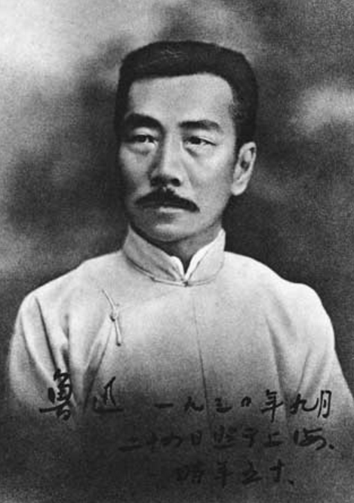
鲁迅之问：中国人失掉自信力了吗？
我们从古以来，就有埋头苦干的人，有拼命硬干的人，有为民请命的人，有舍身求法的人，……虽是等于为帝王将相作家谱的所谓“正史”，也往往掩不住他们的光耀，这就是中国的脊梁。这一类的人们，就是现在也何尝少呢？他们有确信，不自欺；他们在前仆后继的战斗……

Slide 16
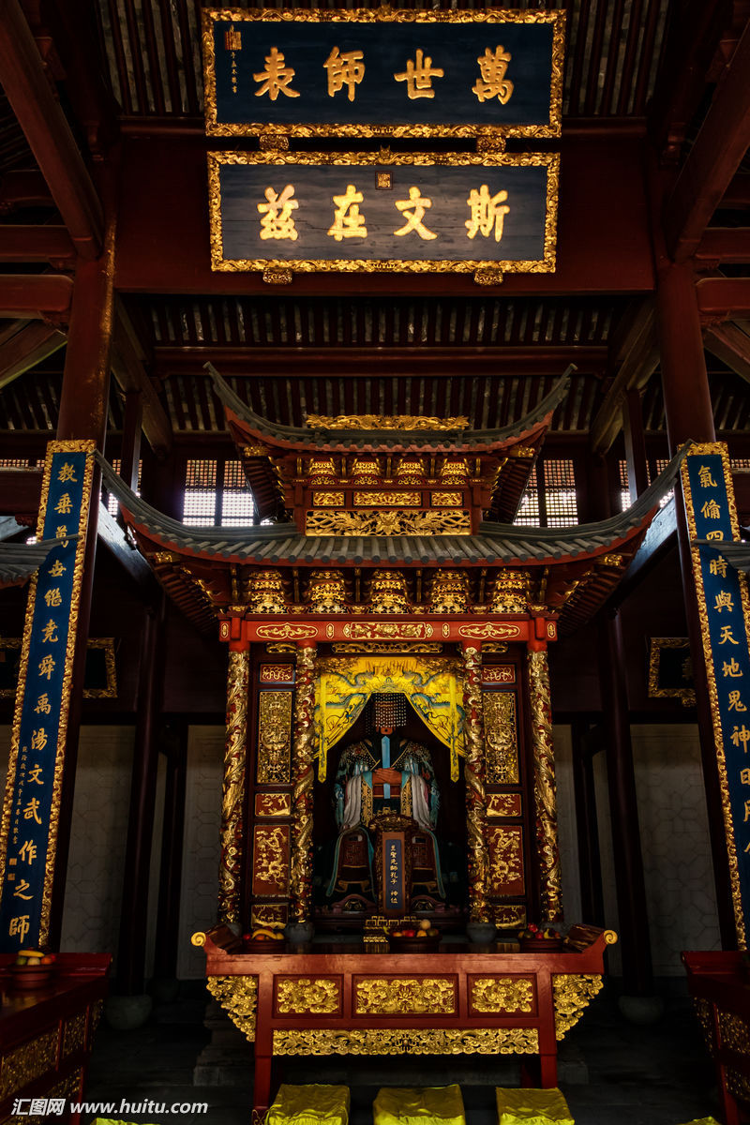
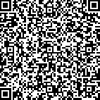
孔子之答：一个读书人的文化自信
子畏于匡，曰：
文王既没，文不在兹乎？
天之将丧斯文也，后死者不得与于斯文也；
天之未丧斯文也，匡人其如予何？

Slide 17
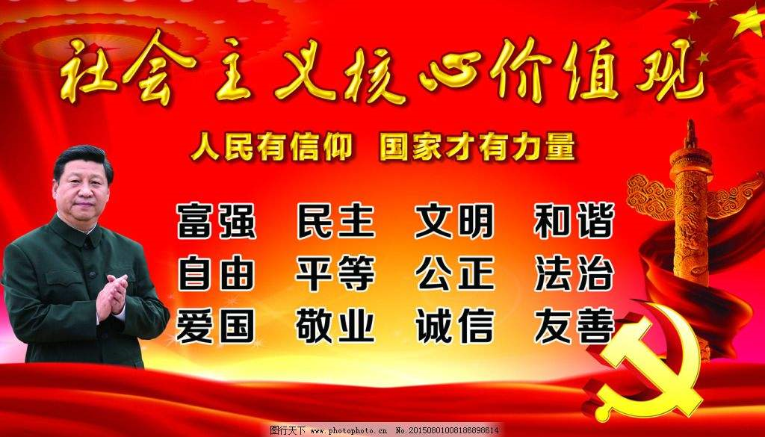

Slide 18
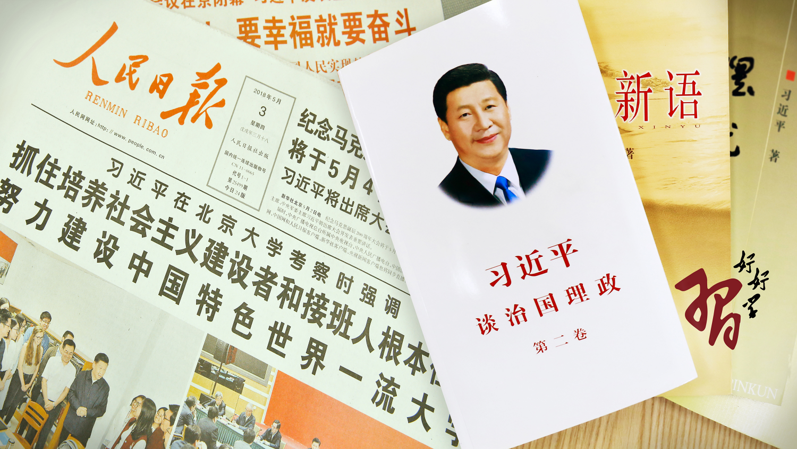

Slide 19
文化自信：高质量精神生活的重要保障
感谢各位的倾听！

